Slide 1

BUBY
霸笔笔记
（安卓APP）
可行性分析
G02小组：高兴欣 王晨旭 倪嘉玲
Notes:
亮亮图文旗舰店https://liangliangtuwen.tmall.com

Slide 2
目录/CONTENTS
1.引言
8.法律可行性
2.引用文件
9.用户使用可行性
3.可行性分析的前提
10.结论
4.可选的方案
附录
5.所建议的系统
6.经济可行性
7.技术可行性

Slide 3
1.引言
BUBY
背景：
在现在的生活中，许多人都有共同的问题，比如最常见的就是拖延和健忘，时常喜欢把事情一拖再拖导致工作学习效率都不高，也经常有时候会忽然地“失忆”。我们这款笔记就主要服务比较忙碌的上班族和大学生，笔记养成随手记的习惯时间轴的功能可以时刻提醒自己，养成高效率的习惯，也可以防止遗漏事项。本项目就是在这样的背景下提出的，旨在开发出一个能够提醒人们同时高效率的管理自己的日程的app。
霸笔笔记是一款笔记类的安卓app，该app的功能主要分为四个部分：日程、待办事项、日记、笔记，用于记录生活中容易忘记的琐事。项目自3月开始开发，需方为杨枨老师，用户为广大大学生以及上班族，开发方为G02小组。
本文档为霸笔笔记（BUBY）的可行性分析报告，参考GB/T-8567-2006计算机软件文档编制规范。此研究报告可以使软件开发团队尽可能早的估计项目的可行性，可以在定义阶段较早的认识到系统方案的缺陷，就可以节省时间和精力，也可以节省资金，而且避免了许多专业方面的苦难，在可行的前提下寻求到最优解决方案。

Slide 4
项目概述：
霸笔笔记是一款笔记类的安卓app，该app的功能主要分为四个部分：日程、待办事项、日记、笔记，用于记录生活中容易忘记的琐事。项目自3月开始开发，需方为杨枨老师，用户为广大大学生以及上班族，开发方为G02小组。
文档概述：
本文档为霸笔笔记（BUBY）的可行性分析报告，参考GB/T-8567-2006计算机软件文档编制规范。此研究报告可以使软件开发团队尽可能早的估计项目的可行性，可以在定义阶段较早的认识到系统方案的缺陷，就可以节省时间和精力，也可以节省资金，而且避免了许多专业方面的苦难，在可行的前提下寻求到最优解决方案。
2.引用文件：
文档名称 | 版本号 | 日期 | 出版单位/来源 | 备注
敏捷软件开发 | 第1版 | 2003年9月 | 清华大学出版社
软件工程导论 | 第6版 | 2013年8月 | 清华大学出版社

Slide 5
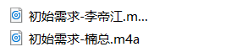
3.可行性分析的前提
3.1项目的要求
该项目的功能为：用户登陆、数据同步、日程、待办事项、日记、笔记的记录。
数据的安全与保密：系统需要保证数据的安全性，保证其不会泄露。
3.2项目的目标
这款笔记主要服务于比较忙碌的上班族和大学生，
3.3项目的环境
开发环境：实验室和寝室。
3.4进行可行性分析的方法
用户调查：我们咨询了罗雁楠（女）和李帝江（男）两位同学。
专家咨询：我们咨询了杨枨老师
同类产品调查：我们参考了pendo app。
小组组内分析。
由以上四种方法分析。

Slide 6
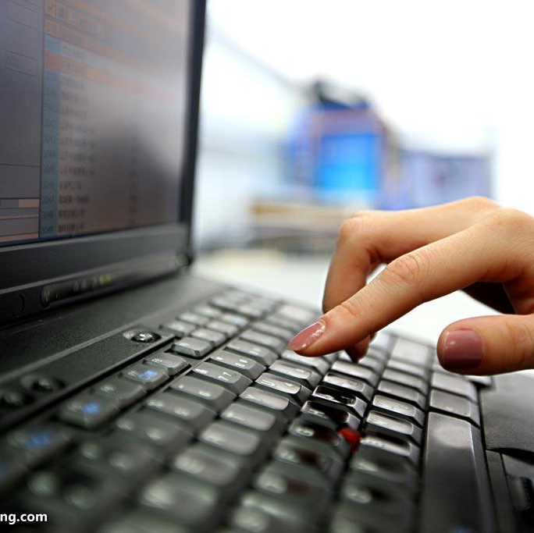
4.可选的方案
4.1原有方案的优缺点、局限性及存在的问题
1.APP操作流程复杂
2.APP占用手机内存
3.APP开发成本高
4.获取用户成本高
4.2可选择的系统方案A
开发IOS端app。但由于我们尚未学习ios端app的开发，学习成本过高，因此放弃该种方案。
4.3可选择的系统方案B
开发小程序。微信小程序具有跨平台的优点，但是不易实现提醒功能，在实现过程中需要很多手续，等待时间过长，手续过于繁琐。
4.4选择最终方案的准则
相对容易实现，且有一定的技术基础，能够在规定的时间内完成，并达到要求。

Slide 7
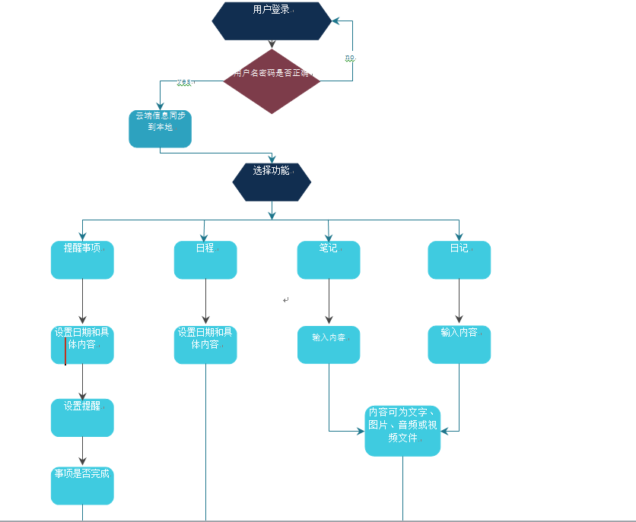
5.所建议的系统
5.1对所建议的系统的说明
客户端的开发是基于android 操作系统平台的，该操作系统是目前最火热的几大主流操作系统之一，具有巨大的市场和发展潜力，有望在未来几年成为移动电子设备上占有量最大的操作系统，因此本软件选择在之上进行开发，另外，编程语言选择Java，因此具有较好的可移植性。
5.2数据流程和处理流程
登录状态
用户
登录信息
云端信息
用户使用信息
登录管理系统
用户信息
登录信息保存到本地
本地系统

Slide 8
5.3影响(或要求)
5.3.1设备
计算机、安卓手机
5.3.2软件
Android Studio；Mysql（Sqlserver）等。
5.3.3运行
服务器要求：支持Intel 平台、AMD 平台。双CPU 2.0G 以上，内存2.0G 以上，100M 网卡、硬盘250G 以上，带液晶显示。
客户端要求：支持android 操作系统的嵌入式平台，带触摸屏功能。
5.3.4开发
A.为了支持所建议系统的开发，用户需进行的工作是交流；
B.开发此系统我们使用自己的计算机资源；
C.此系统的开发全过程只在团队内进行，保证源码，各种设计等对外保密。
5.3.6经费
经费少，适合学生开发的简单系统。

Slide 9

6.经济可行性(成本----效益分析)
6.1投资
基础投资：
房屋和办公设施；已有
计算机软/硬件设备；已有
安全与保密设备：已有
直接投资（包括下列各项所需的费用）：
团队建设费；设备/软件/场地的租金和维护费用；
总投资约300元。
6.2预期的经济效益
6.2.1一次性收益 无
6.2.2非一次性收益 无
6.2.3不可定量的收益
在项目逐渐成熟化后，可以投放广告，还有用户自发性付费，可以产生不可定量的收益。
6.2.4收益/投资比 100/10
6.2.5投资回收周期
约三个月左右即可收回成本。
6.3市场预测
由于现在生活节奏的加快，人们需要一个这样的app以帮助记录那些容易忘记的事情，因此，该app拥有一个较大的市场。

Slide 10
7.技术可行性(技术风险评价)
功能说明
具体有如下一些功能：登陆服务器，添加事项，设置提醒。
技术分析
见下表：
关键技术项 | 要求 | 现有水平 | 对照分析
Java | 熟悉 | 了解 | 虽有欠缺，但通过指导培训，应该在短期内可以达到要求。
MySQL | 熟悉 | 了解 | 虽有欠缺，但通过指导培训，应该在短期内可以达到要求
Html | 熟练 | 陌生 | 短期内难以达到要求，存在较大风险。

Slide 11
8.法律可行性
该产品没有侵权或者抄袭等违法情况，也没有被申请过专利，故可行。
无国家政策限制，也无地方政府（或其它机构）的限制。
9.用户使用可行性
对于客户端的使用会涉及到各种类型的人群，虽然android 操作系统刚刚退出不久尚未在国内普及，对部分人群可能会比较生疏，但是凭借其简洁明了的UI 和快捷的操作特性，并不要求用户对其特别的熟悉，因此可以做到让使用方法简单易懂，操作方法尽量浅显明了，使用户能够在短时间内借助简易的说明快速上手。为了提高系统的实用性，要求具有较强的可靠性和较大的吞吐量。
对于服务端的操作人员，由于软件设计的提供给操作人员的接口仅仅会涉及到简单的文件新建、修改、复制、删除等操作，因此仅仅需要操作人员熟悉简单的电脑操作即可，不需要专门进行培训。
该产品操作简单快捷，功能大部分齐全，可以满足用户的基本需求，而且通俗易学。该产品不影响公司工作制度，故可以使用该产品。
用户注册登陆，保存用户记录的信息，以防更换手机导致丢失信息。

Slide 12
10.结论
评价标准
根据该项目产品前期投入的人力、资源、时间与资金，跟预计带来收入和收回成本时间做衡量与比较，可以大约计算出该项目产品的可行性分数，标准如下：
0－6分，可行性为低
6－8分，可行性为中
8－10分，可行性为高
评价结果
可选择对各项指标采用10分制进行定量加强平均。
如下表形式：
根据该项目产品前期投入的人力、资源、时间与资金，跟预计带来收入和收回成本时间做衡量与比较，可以大约计算出该项目产品的可行性分数约为7.5分。所以，在各方面衡量之后得出结论是：可以立项。
名称 | 权重 | 得分 | 评价 | 备注
市场可行性 | 20% | 4 | 低
技术可行性 | 20% | 5 | 低
资源可行性 | 10% | 4 | 低
经济可行性 | 30% | 7 | 中
社会可行性 | 20% | 9 | 高
整体可行性 | 100.00% | 6.1 | 中

Slide 13
组内人员
项目经理：高兴欣
微信号：13575809175
QQ号：9448113663
组员：倪嘉玲
微信号：15988890403
QQ号：790561739
组员：王晨旭
微信号：13588268977
QQ号：657370304
项目指导者/验收者：杨枨
微信号：HolleyYang

Slide 14
本次作业的小组分工
姓名 | 负责任务（组内分工）
高兴欣 | 数据流程与处理流程的绘制 报告修改与汇报 本次任务的分配 资料模板的整理
王晨旭 | 可行性分析的编写 可行性分析报告的完善
倪嘉玲 | PPT的整合排版 可行性分析的完善

Slide 15

Thank You
谢谢观看

